Slide 1
Vilka är vi?

Slide 2
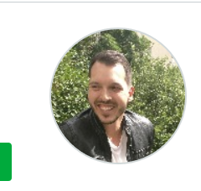
Cristian Medberg
JavaScript
Backend
SASS

Slide 3
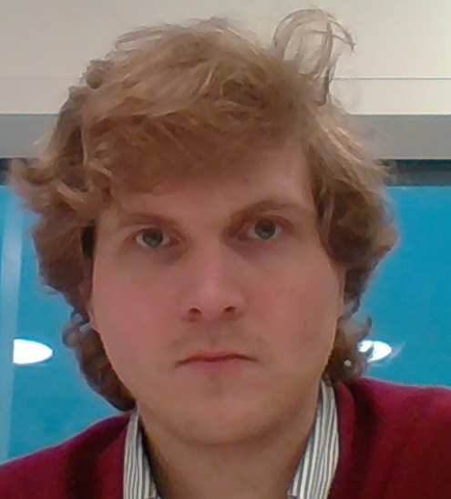
Daniel Söderberg
Idé
UX
Backend

Slide 4
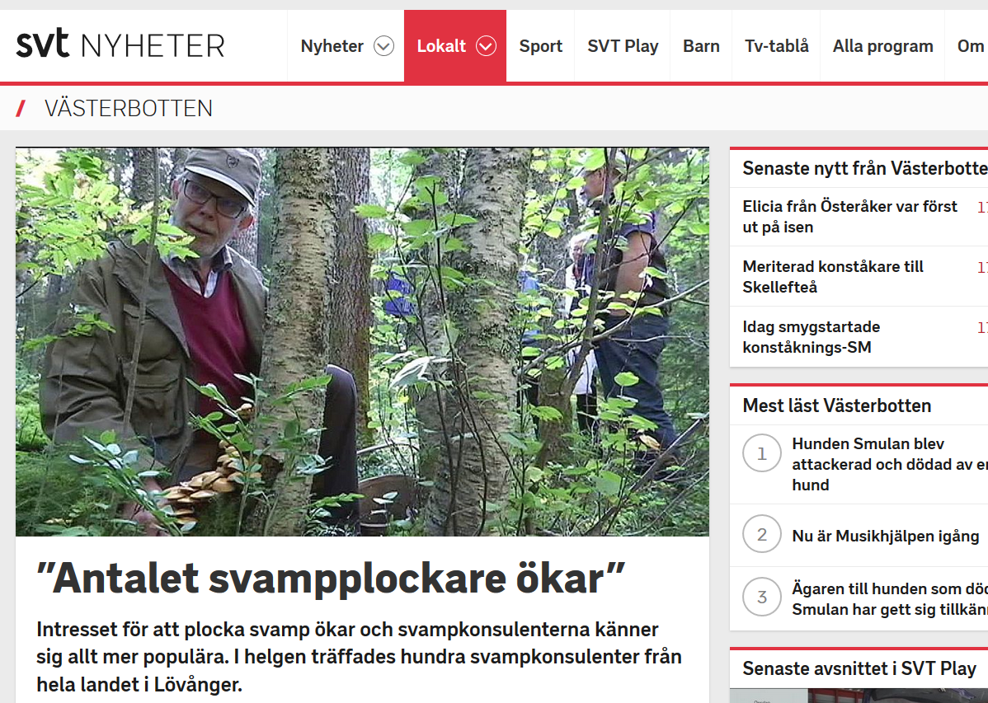
Svampplockning…

Slide 5
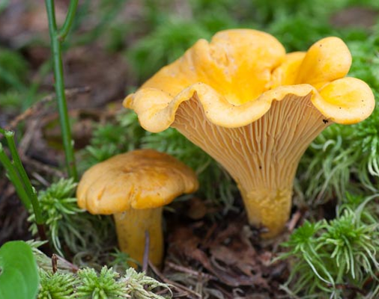
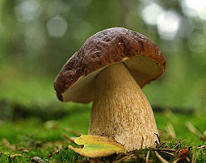
Svamp
En hobby för många
Ätbara
Naturupplevelse

Slide 6
Vår vision?
Community för svampplockare
Handelsplats för svamp
Kartfunktion med svampställen

Slide 7
Svamplifier

Slide 8
Syfte:
Bygga en webapp
Bygga en handelsplats
Implementera kartfunktioner

Slide 9
Vårt arbetssätt:
Agil metodik
Icke-agil metodik

Slide 10
Implementerade tekniker:
Backend: C#, MVC, EF, SQL, ETC
Frontend: SASS, HTML(Razor), JavaScript
Kartor: Google Maps API, SVG i HTML

Slide 11
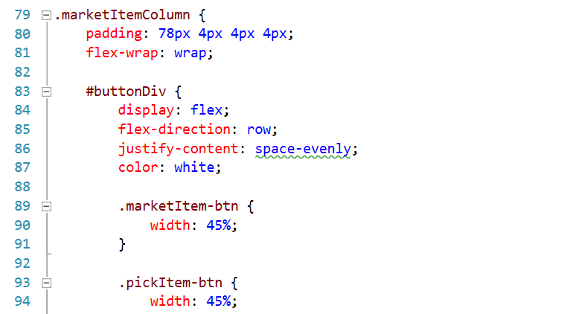
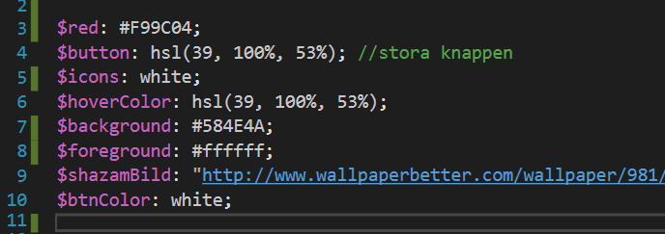
SASS
Nästling
Variabler
CSS

Slide 12

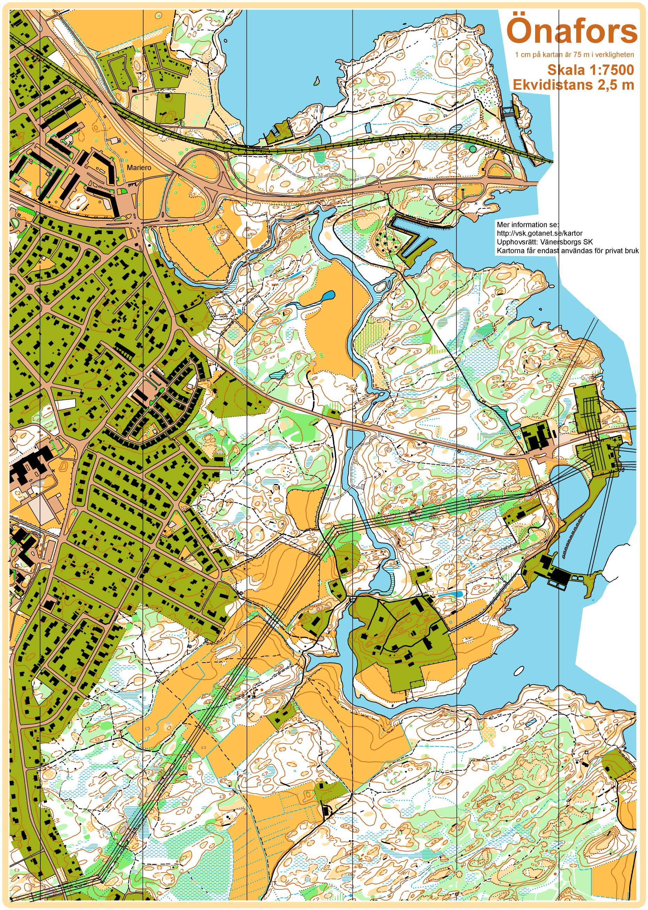
UX

Slide 13
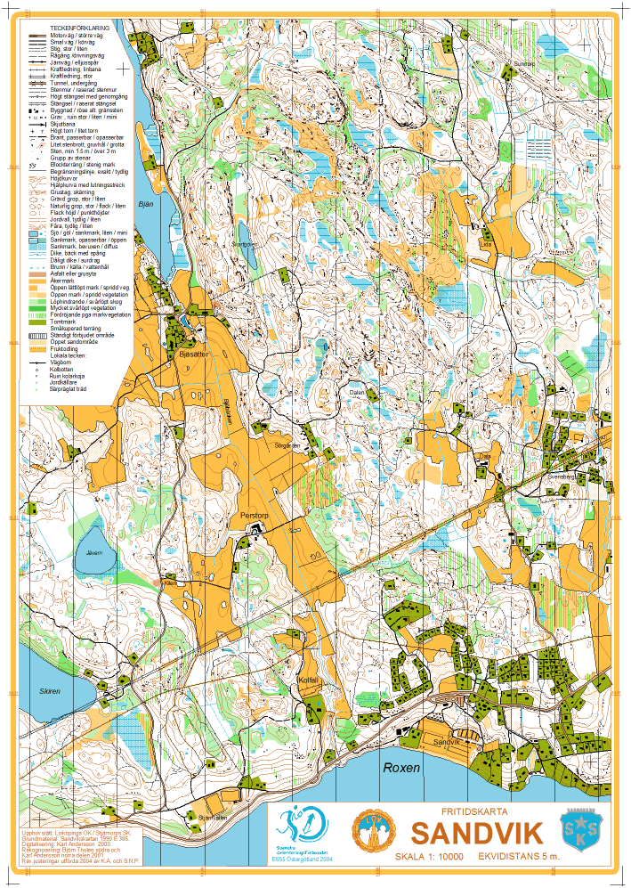
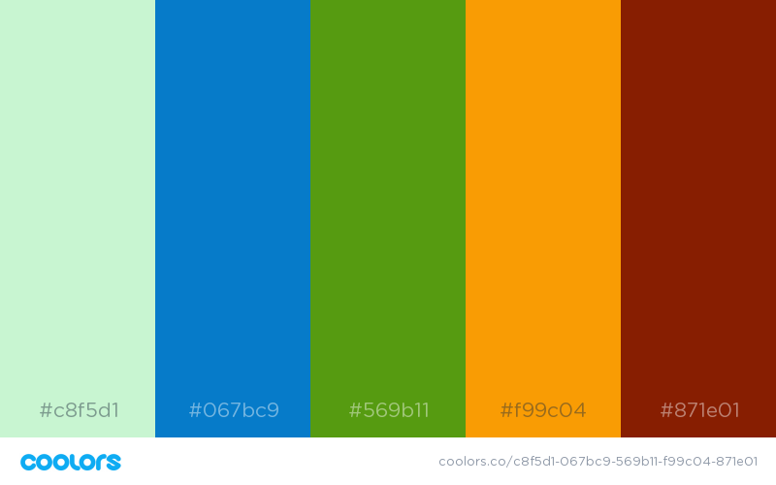
Färgval
Samma färger som i kartor
Kartfunktion i appen
Lätt att känna igen

Slide 14
Önskemål:
App i mobilen med stöd för kartor
Auktioner
Snyggare UX

Slide 15
Utmaningar:
Google maps
Annonser
Frontend blir ALDRIG KLAR

